Slide 1
ĐỌC

Slide 2
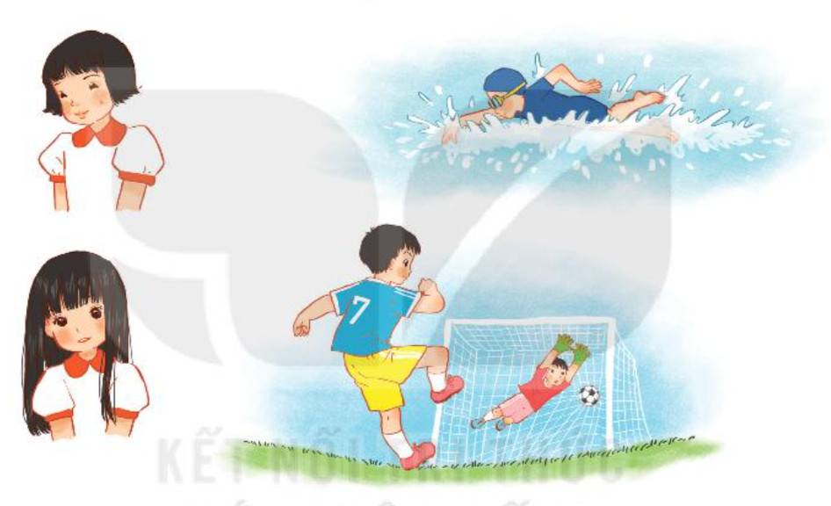
Em thích được khen về điều gì?

Slide 3
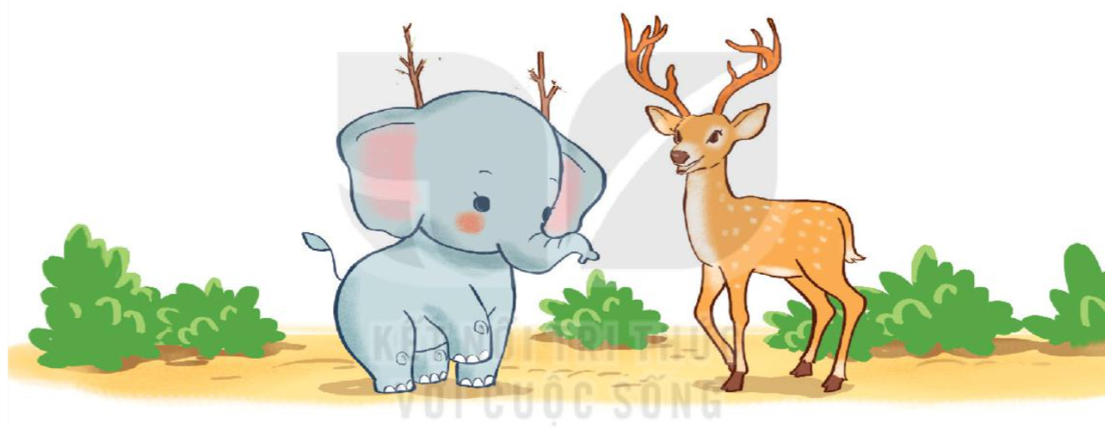
EM CÓ XINH KHÔNG?

Slide 4
EM CÓ XINH KHÔNG?
Voi em thích mặc đẹp và thích được khen xinh. Ở nhà, voi em luôn hỏi anh: "Em có xinh không?". Voi anh bao giờ cũng khen: “Em xinh lắm”.
Một hôm, gặp hươu, voi em hỏi:
- Em có xinh không?
Hươu ngắm voi rồi lắc đầu:
- Chưa xinh lắm vì em không có đôi sừng giống anh.
Nghe vậy, voi nhặt vài cành cây khô, gài lên đầu rồi đi tiếp.
Gặp dê, voi hỏi:
- Em có xinh không?
- Không, vì cậu không có bộ râu giống tớ.
Voi liền nhổ một khóm cỏ dại bên đường, gắn vào cằm rồi về nhà.
Về nhà với đôi sừng và bộ râu giả, voi em hớn hở hỏi anh:
- Em có xinh hơn không?
Voi anh nói:
- Trời ơi, sao em lại thêm sừng và râu thế này? Xấu lắm!
Voi em ngắm mình trong gương và thấy xấu thật. Sau khi bỏ sừng và râu đi, voi em thấy mình xinh đẹp hẳn lên. Giờ đây, voi em hiểu rằng mình chỉ xinh đẹp khi đúng là voi.
(Theo Voi em đi tìm tự tin)

Slide 5
EM CÓ XINH KHÔNG?
Voi em thích mặc đẹp và thích được khen xinh. Ở nhà, voi em luôn hỏi anh: "Em có xinh không?". Voi anh bao giờ cũng khen: “Em xinh lắm”.
Một hôm, gặp hươu, voi em hỏi:
- Em có xinh không?
Hươu ngắm voi rồi lắc đầu:
- Chưa xinh lắm vì em không có đôi sừng giống anh.
Nghe vậy, voi nhặt vài cành cây khô, gài lên đầu rồi đi tiếp.
Gặp dê, voi hỏi:
- Em có xinh không?
- Không, vì cậu không có bộ râu giống tớ.
Voi liền nhổ một khóm cỏ dại bên đường, gắn vào cằm rồi về nhà.
Về nhà với đôi sừng và bộ râu giả, voi em hớn hở hỏi anh:
- Em có xinh hơn không?
Voi anh nói:
- Trời ơi, sao em lại thêm sừng và râu thế này? Xấu lắm!
Voi em ngắm mình trong gương và thấy xấu thật. Sau khi bỏ sừng và râu đi, voi em thấy mình xinh đẹp hẳn lên. Giờ đây, voi em hiểu rằng mình chỉ xinh đẹp khi đúng là voi.
(Theo Voi em đi tìm tự tin)

Slide 6
LUYỆN ĐỌC TỪ NGỮ KHÓ
hươu, gài, gắn, khóm cỏ dại, hớn hở

Slide 7
- LUYỆN ĐỌC LỜI NHÂN VẬT
“Em có xinh không?”
“Chưa xinh lắm vì em không có đôi sừng giống anh.”
“Không. Vì cậu không có bộ râu giống tớ.”
“Trời ơi, sao em lại thêm sừng và râu thế này? Xấu lắm! ”
- LUYỆN ĐỌC CÂU
Giờ đây, voi em hiểu rằng mình chỉ xinh đẹp khi đúng là voi.

Slide 8
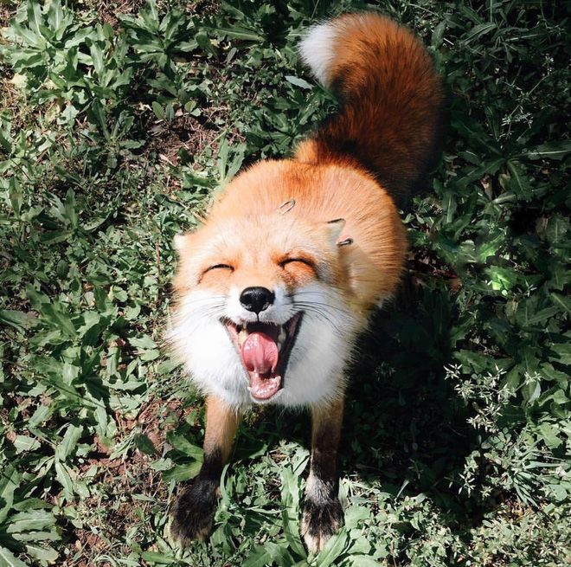
Từ ngữ:
Gài:
làm cho một vật mắc chặt vào một bộ phận nào đó.
Gắn:
làm cho dính chặt vào với nhau.
Hớn hở:
(nét mặt) tươi tỉnh, lộ rõ vẻ vui mừng.

Slide 9
LUYỆN ĐỌC THEO NHÓM 2

Slide 10
EM CÓ XINH KHÔNG?
Voi em thích mặc đẹp và thích được khen xinh. Ở nhà, voi em luôn hỏi anh: "Em có xinh không?". Voi anh bao giờ cũng khen: “Em xinh lắm”.
Một hôm, gặp hươu, voi em hỏi:
- Em có xinh không?
Hươu ngắm voi rồi lắc đầu:
- Chưa xinh lắm vì em không có đôi sừng giống anh.
Nghe vậy, voi nhặt vài cành cây khô, gài lên đầu rồi đi tiếp.
Gặp dê, voi hỏi:
- Em có xinh không?
- Không, vì cậu không có bộ râu giống tớ.
Voi liền nhổ một khóm cỏ dại bên đường, gắn vào cằm rồi về nhà.
Về nhà với đôi sừng và bộ râu giả, voi em hớn hở hỏi anh:
- Em có xinh hơn không?
Voi anh nói:
- Trời ơi, sao em lại thêm sừng và râu thế này? Xấu lắm!
Voi em ngắm mình trong gương và thấy xấu thật. Sau khi bỏ sừng và râu đi, voi em thấy mình xinh đẹp hẳn lên. Giờ đây, voi em hiểu rằng mình chỉ xinh đẹp khi đúng là voi.
(Theo Voi em đi tìm tự tin)

Slide 11
LUYỆN ĐỌC CẢ BÀI

Slide 12
EM CÓ XINH KHÔNG?
Voi em thích mặc đẹp và thích được khen xinh. Ở nhà, voi em luôn hỏi anh: "Em có xinh không?". Voi anh bao giờ cũng khen: “Em xinh lắm”.
Một hôm, gặp hươu, voi em hỏi:
- Em có xinh không?
Hươu ngắm voi rồi lắc đầu:
- Chưa xinh lắm vì em không có đôi sừng giống anh.
Nghe vậy, voi nhặt vài cành cây khô, gài lên đầu rồi đi tiếp.
Gặp dê, voi hỏi:
- Em có xinh không?
- Không, vì cậu không có bộ râu giống tớ.
Voi liền nhổ một khóm cỏ dại bên đường, gắn vào cằm rồi về nhà.
Về nhà với đôi sừng và bộ râu giả, voi em hớn hở hỏi anh:
- Em có xinh hơn không?
Voi anh nói:
- Trời ơi, sao em lại thêm sừng và râu thế này? Xấu lắm!
Voi em ngắm mình trong gương và thấy xấu thật. Sau khi bỏ sừng và râu đi, voi em thấy mình xinh đẹp hẳn lên. Giờ đây, voi em hiểu rằng mình chỉ xinh đẹp khi đúng là voi.
(Theo Voi em đi tìm tự tin)

Slide 13
Trả lời câu hỏi

Slide 14
Voi em thích mặc đẹp và thích được khen xinh. Ở nhà, voi em luôn hỏi anh: "Em có xinh không?". Voi anh bao giờ cũng khen: “Em xinh lắm”.
Một hôm, gặp hươu, voi em hỏi:
- Em có xinh không?
Hươu ngắm voi rồi lắc đầu:
- Chưa xinh lắm vì em không có đôi sừng giống anh.
Nghe vậy, voi nhặt vài cành cây khô, gài lên đầu rồi đi tiếp.
Gặp dê, voi hỏi:
- Em có xinh không?
- Không, vì cậu không có bộ râu giống tớ.
Voi liền nhổ một khóm cỏ dại bên đường, gắn vào cằm rồi về nhà.
- Voi em đã hỏi voi anh, hươu và dê về điều gì?

Slide 15
Voi em thích mặc đẹp và thích được khen xinh. Ở nhà, voi em luôn hỏi anh: "Em có xinh không?". Voi anh bao giờ cũng khen: “Em xinh lắm”
Một hôm, gặp hươu, voi em hỏi:
- Em có xinh không?
Hươu ngắm voi rồi lắc đầu:
- Chưa xinh lắm vì em không có đôi sừng giống anh.
Nghe vậy, voi nhặt vài cành cây khô, gài lên đầu rồi đi tiếp.
Gặp dê, voi hỏi:
- Em có xinh không?
- Không, vì cậu không có bộ râu giống tớ.
Voi liền nhổ một khóm cỏ dại bên đường, gắn vào cằm rồi về nhà.
- Sau khi nghe dê và hươu nói, voi em đã làm gì cho mình xinh hơn ?

Slide 16
Về nhà với đôi sừng và bộ râu giả, voi em hớn hở hỏi anh:
- Em có xinh hơn không?
Voi anh nói:
- Trời ơi, sao em lại thêm sừng và râu thế này? Xấu lắm!
Voi em ngắm mình trong gương và thấy xấu thật. Sau khi bỏ sừng và râu đi, voi em thấy mình xinh đẹp hẳn lên. Giờ đây, voi em hiểu rằng mình chỉ xinh đẹp khi đúng là voi.
- Trước sự thay đổi của voi em, voi anh đã nói gì?

Slide 17
Em học được điều gì từ câu chuyện của voi em?

Slide 18
NỘI DUNG
Bài đọc kể về câu chuyện của voi em cố gắng làm cho mình trở nên xinh đẹp bằng cách tự tạo cho mình các đặc điểm giống với con vật khác. Nhưng sau đó voi em nhận ra rằng cần phải tự tin vào bản thân mình.

Slide 19
LUYỆN ĐỌC LẠI

Slide 20
EM CÓ XINH KHÔNG?
Voi em thích mặc đẹp và thích được khen xinh. Ở nhà, voi em luôn hỏi anh: "Em có xinh không?". Voi anh bao giờ cũng khen: “Em xinh lắm”.
Một hôm, gặp hươu, voi em hỏi:
- Em có xinh không?
Hươu ngắm voi rồi lắc đầu:
- Chưa xinh lắm vì em không có đôi sừng giống anh.
Nghe vậy, voi nhặt vài cành cây khô, gài lên đầu rồi đi tiếp.
Gặp dê, voi hỏi:
- Em có xinh không?
- Không, vì cậu không có bộ râu giống tớ.
Voi liền nhổ một khóm cỏ dại bên đường, gắn vào cằm rồi về nhà.
Về nhà với đôi sừng và bộ râu giả, voi em hớn hở hỏi anh:
- Em có xinh hơn không?
Voi anh nói:
- Trời ơi, sao em lại thêm sừng và râu thế này? Xấu lắm!
Voi em ngắm mình trong gương và thấy xấu thật. Sau khi bỏ sừng và râu đi, voi em thấy mình xinh đẹp hẳn lên. Giờ đây, voi em hiểu rằng mình chỉ xinh đẹp khi đúng là voi.
(Theo Voi em đi tìm tự tin)

Slide 21
LUYỆN TẬP THEO VĂN BẢN

Slide 22
Voi em thích mặc đẹp và thích được khen xinh. Ở nhà, voi em luôn hỏi anh: "Em có xinh không?". Voi anh bao giờ cũng khen: “Em xinh lắm”.
Một hôm, gặp hươu, voi em hỏi:
- Em có xinh không?
Hươu ngắm voi rồi lắc đầu:
- Chưa xinh lắm vì em không có đôi sừng giống anh.
Nghe vậy, voi nhặt vài cành cây khô, gài lên đầu rồi đi tiếp.
Gặp dê, voi hỏi:
- Em có xinh không?
- Không, vì cậu không có bộ râu giống tớ.
Voi liền nhổ một khóm cỏ dại bên đường, gắn vào cằm rồi về nhà.
Câu 1. Những từ nào dưới đây chỉ hành động của voi em?
nhặt cành cây
nhổ khóm cỏ dại
lắc đầu
ngắm mình trong gương
khen

Slide 23
Về nhà với đôi sừng và bộ râu giả, voi em hớn hở hỏi anh:
- Em có xinh hơn không?
Voi anh nói:
- Trời ơi, sao em lại thêm sừng và râu thế này? Xấu lắm!
Voi em ngắm mình trong gương và thấy xấu thật. Sau khi bỏ sừng và râu đi, voi em thấy mình xinh đẹp hẳn lên. Giờ đây, voi em hiểu rằng mình chỉ xinh đẹp khi đúng là voi.
Câu 1. Những từ nào dưới đây chỉ hành động của voi em?
nhặt cành cây
nhổ khóm cỏ dại
lắc đầu
ngắm mình trong gương
khen

Slide 24
Câu 2. Nếu là voi anh, em sẽ nói gì sau khi voi em bỏ sừng và râu?
……………..

Slide 25
Lắng nghe bài hát Hãy luôn tự tin
https://www.youtube.com/watch?v=WcG9xyZKAKU

